Slide 1
ONDAS SONORAS
Colegio San Ignacio Viña del Mar
DEPARTAMENTO DE FÍSICA
UNIDAD TEMATICA N°4.1
NM1 – 1° MEDIO
PROFESOR: FRANCISCO RODRIGUEZ C.
Francisco Rodríguez C.

Slide 2
CONTENIDOS
SONIDO
TRANSMISION DEL SONIDO
CARACTERISTICAS DEL SONIDO
INFRASONIDO
ULTRASONIDO
INSTRUMENTOS SONOROS
EFECTO DOPPLER

Slide 3
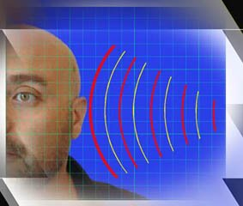
SONIDO
¿Qué es el sonido?
Es una onda que puede viajar a través de cualquier medio material (onda mecánica) con una velocidad, pero esta depende de las propiedades del medio mismo.
Cuando el cuerpo vibrante comprime y descomprime el aire de su entorno, se genera la onda longitudinal, la que al llegar al oído hace que vibre la membrana del tímpano, vibración que se transforma en un impulso nervioso que, al llegar al cerebro, se interpreta como una sensación sonora.

Slide 4
Condiciones para que se genere el sonido
Un cuerpo vibrante. Por ejemplo, la pulsación de una cuerda de guitarra, una membrana, la percusión de platillos, etc.
Un medio elástico, sólido, líquido o gaseoso en que el sonido se propague. (el sonido es una onda mecánica, por lo que no se propaga en el vacío).
Una frecuencia en un rango audible, la que está comprendida entre 16 Hz y 20.000 Hz.
El oído, que debe estar en buenas condiciones de recepción. Aunque existan las condiciones anteriores, una persona sorda no percibe sonido alguno.
La capacidad del cerebro para elaborar la sensación auditiva a partir de la vibración.

Slide 5
En resumen:
El sonido es una onda producida por un objeto material que vibra, que se propaga por un medio (sólido, líquido o gaseoso) cuyas partículas tienen la capacidad de vibrar (medio elástico).
Es una onda mecánica y longitudinal y cuyo rango audible para el ser humano es de los 16 a los 20.000 Hz.

Slide 6
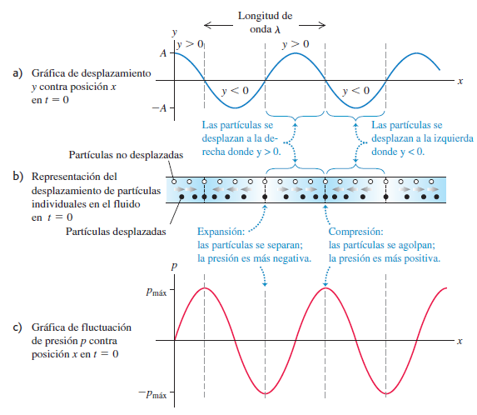
Visualicemos las formas de describir una onda sonora

Slide 7
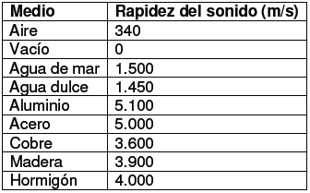
Velocidad de propagación del sonido
La velocidad de propagación de la onda sonora depende de la naturaleza del medio de propagación y de su temperatura, siendo independiente de la frecuencia y de la amplitud de onda, por lo cual resulta que en un medio homogéneo y a temperatura constante, la velocidad también se mantiene constante.
Según lo anterior podemos decir entonces, que la velocidad del sonido en los sólidos, líquidos y gases (que son constituyen medios elásticos) poseerán distintas velocidades de propagación del sonido
Entonces:

Slide 8
Si consideramos un medio homogéneo, el sonido será constante, por lo que las moléculas del medio generaran un movimiento ondulatorio y además de la periodicidad temporal que caracteriza la oscilación de cada uno de los puntos del medio por el que se propaga la onda sonora, por otro lado, existe una periodicidad espacial, que caracteriza la repetición de la configuración de la onda a lo largo de la dirección de propagación.
Esta periodicidad espacial se puede caracterizar cuantitavamente por la mínima distancia entre dos puntos que oscilan en fase y se denomina longitud de onda (λ) y la periodicidad temporal se denomina periodo (T).
Es por esto que:

Slide 9
Ejemplo:
Determine la longitud de onda de la nota musical “LA”, sabiendo que su frecuencia es de 440Hz.
Como Entonces la longitud de onda está dada por:

Slide 10
Características del SONIDO
Las características fundamentales que permiten distinguir sonidos o sensaciones sonoras son:
Altura o tono,
Intensidad o sonoridad
Timbre.
A cada una de ellas, se le atribuye alguna propiedad de la fuente sonora o características de la onda respectiva y permiten diferenciar los sonidos entre sí.

Slide 11
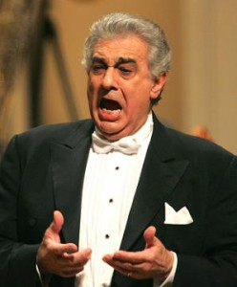
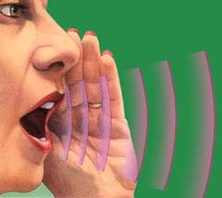
La altura o tono:
Depende principalmente de la frecuencia con que es emitido un sonido. Según el tono, los sonidos pueden ser:
Agudos (frecuencias grandes)
Graves (frecuencias pequeñas).
En términos generales, podemos decir que la voz de la mujer es aguda y la del varón es grave.

Slide 12
La intensidad, sonoridad o el volumen
Es la propiedad que nos permite saber si el sonido es fuerte (gran intensidad) o débil (baja intensidad).
La intensidad tiene relación directa con la energía, es decir con la amplitud de la onda, por lo que un sonido se hace más intenso a medida que la amplitud de la onda es mayor y más débil cuando la amplitud es menor.
Se mide en una unidad llamada decibel (dB)
La intensidad es inversamente proporcional al cuadrado de la distancia entre el auditor y la fuente emisora del sonido:

Slide 13
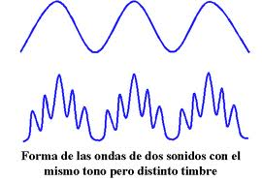
El timbre
Es la propiedad que nos permite distinguir dos o más sonidos de igual altura e intensidad emitidos por fuentes sonoras distintas.
Depende principalmente de la naturaleza de la fuente sonora y del grado de complejidad de la onda respectiva.
Cuando tocamos una nota musical en dos instrumentos distintos, con igual intensidad, el timbre nos permite distinguir cuando proviene de uno u otro. Lo anterior se debe a que las fuentes no emiten sonidos de una sola frecuencia; el sonido se compone de una suma de frecuencias.

Slide 14
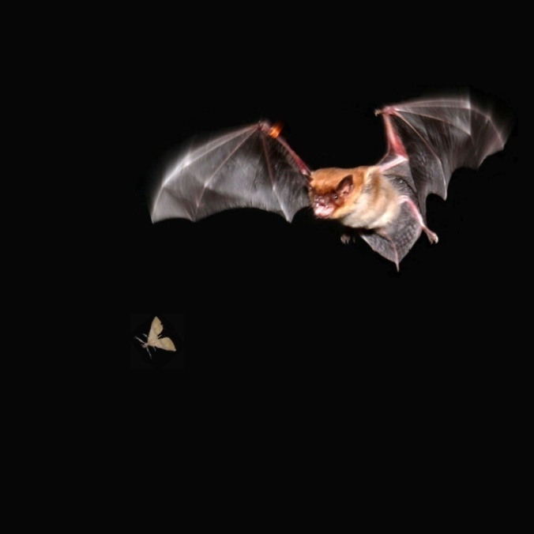
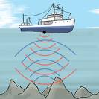
Fenómenos Ondulatorios y SONIDO
Reflexión: Es la propiedad que se manifiesta cuando una onda sonora cuando choca contra una superficie de separación de dos medios diferentes (por ejemplo, agua y aire)
Es decir, es una desviación que experimenta la onda al incidir contra una superficie que no puede atravesar.

Slide 15
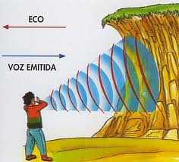
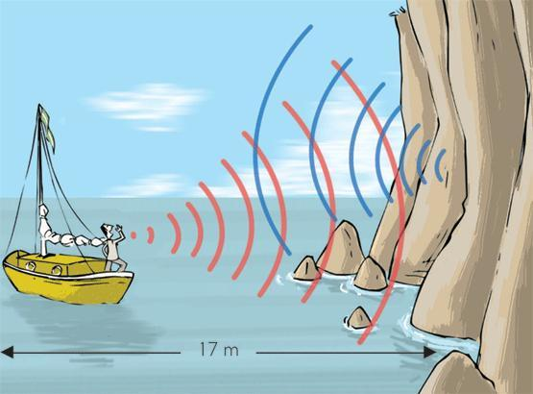
El ECO
El eco, es un fenómeno producido por la reflexión de una onda sonora, en la cual, la onda debe recorrer 34 metros en una decima de segundo.
Esto quiere decir, que el obstáculo debe estar al menos a unos 17 metros para que se produzca el eco monosílabo. Si la distancia es un poco mayor de 17 metros, el sonido reflejado podría perturbar el sonido emitido, produciéndose un eco nocivo. No obstante, si el sonido reflejado se sobrepone al emitido, entonces el eco es útil.
Cuando la distancia es superior a los 34 metros, puede producirse el eco múltiple, perceptible en las montañas, en los grandes edificios, el trueno, etc.

Slide 16
La reverberación
Consiste en la extensión del sonido percibido, debido a las sucesivas reflexiones que se generan.
Por esta razón, un receptor percibe el sonido un poco más largo como consecuencia del acoplamiento de reflexiones provenientes desde distintos puntos.
El tiempo de reverberación está asociado al tiempo en el que un sonido decae hasta que ya no es audible.

Slide 17
Refracción
Cuando el sonido pasa de un medio a otro distinto cambia su dirección de propagación. Este fenómeno se conoce como refracción del sonido.
La desviación del sonido se relaciona con un cambio en su rapidez de propagación, al viajar por un medio distinto.
Por ejemplo, el sonido se propaga más rápidamente en el aire caliente que en el aire frío, por lo que sufre refracción.

Slide 18
Influencia de la temperatura del AIRE
El sonido tiende a “curvarse” producto de las diferencias de temperatura en el aire. El efecto puede llegar a ser importante para distancias grandes. (Refracción)

Slide 19
Influencia de la temperatura del AIRE
El sonido tiende a “aumentar o disminuir” su velocidad de propagación a medida que la temperatura del aire cambia.
Esto se debe, a que las moléculas del aire poseen mayor agitación molecular y por lo tanto el sonido se propaga con mayor eficacia.

Slide 20
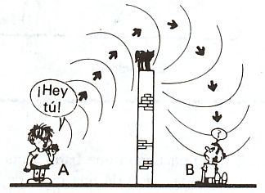
Difracción
Si el sonido encuentra un obstáculo en su dirección de propagación, es capaz de rodearlo y seguir propagándose. A este fenómeno se le denomina difracción del sonido.
La persona B puede escuchar a la persona A, en virtud de que el sonido emitido por A rodea el muro y llega al oído de B.

Slide 21
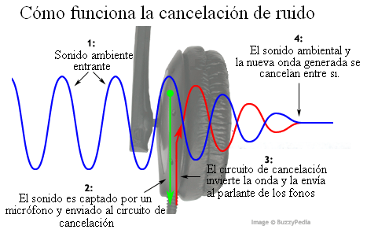
Interferencia
Cuando se emiten ondas desde dos puntos diferentes, estas al encontrarse se superponen, generándose zonas de refuerzo (interferencia constructiva) y zonas de anulación (interferencia destructiva).
En acústica, una zona destructiva puede significar silencio entre dos sonidos que interactúan.
Por ejemplo, en un recital de música, es difícil distinguir cada instrumento por separado, esto porque la interferencia hace que se escuche la resultante de distintas ondas sonoras.

Slide 22
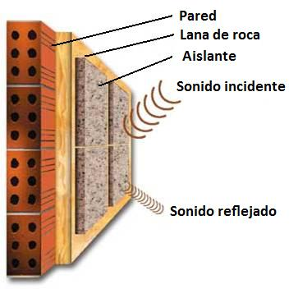
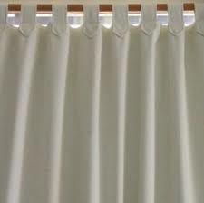
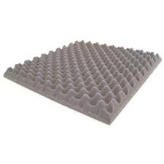
Absorción
Es la capacidad que poseen algunos materiales para absorber ondas de sonido.
Mientras mayor capacidad de absorber sonido tiene un material, menor es su capacidad para reflejarlo.
Un material es mejor absorbente mientras menos denso y más blando sea, como alfombras, cortinas y espumas.
Los sonidos más agudos son absorbidos con mayor facilidad que los graves.

Slide 23
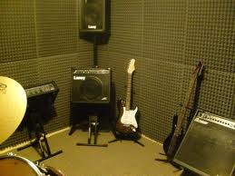
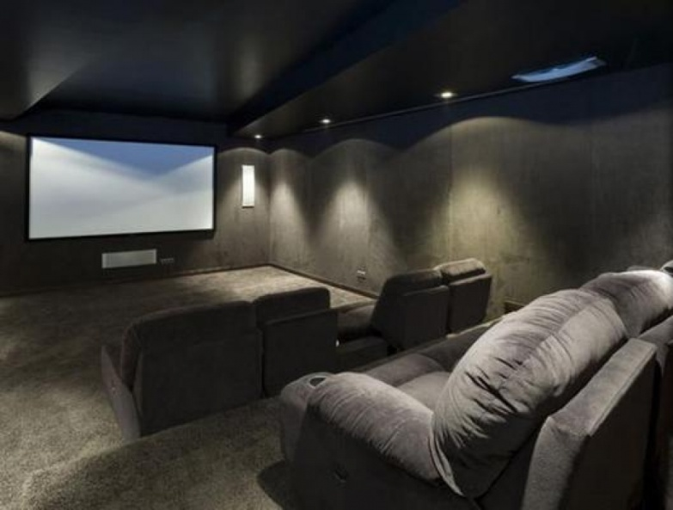
¿Por qué una sala de grabación casera es recubierta con cajas de huevo?
¿Por qué las salas de cine están recubiertas con alfombras y cortinas?
Una cámara anecoica es una sala especialmente diseñada para absorber el sonido que incide sobre las paredes, el suelo y el techo, anulando los efectos de eco y reverberación.
Las salas de grabación y los cines son ejemplos de cámaras anecoicas.

Slide 24
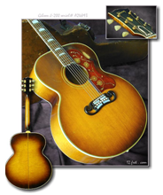
Resonancia
Es la vibración espontánea que experimenta un cuerpo cuando se ve afectado por una vibración o sonido de su misma frecuencia.
La resonancia produce un “aumento en la intensidad” de los sonidos.
Los instrumentos poseen “cajas de resonancia” para obtener mayor volumen.
OJO: Nuestro pecho, garganta y cavidades buco - nasales son “cajas de resonancia” naturales.

Slide 25
ULTRASONIDOS E INFRASONIDOS
Los sonidos que sobrepasan los 20.000Hz dejan de ser audibles para el hombre (ultrasonidos), como por ejemplo, los generados por un radar, las ondas de un murciélago para comunicarse con otros, etc.
En cambio, las frecuencias inferiores al rango audible (infrasonidos), como por ejemplo, las ondas producidas por un terremoto.

Slide 26
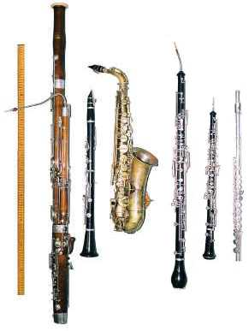
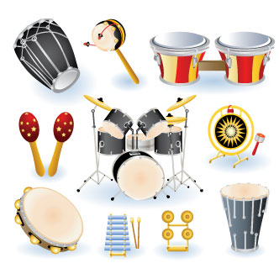
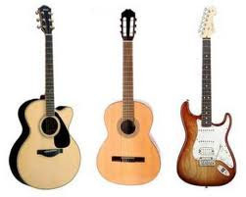
Instrumentos Musicales
Los instrumentos musicales se clasifican en instrumentos de:
Cuerda
Percusión
Columnas de aire o de viento

Slide 27
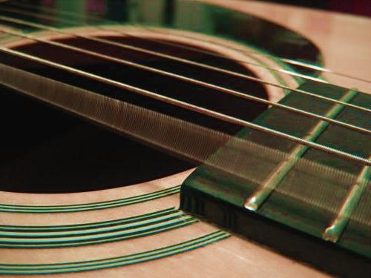
Transmisión del Sonido en una cuerda Vibrante
La velocidad del sonido en una cuerda vibrante depende de la tensión de la cuerda (T) y de la masa (m) por unidad de longitud (L).

Slide 28
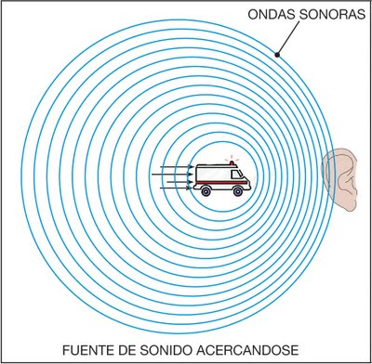
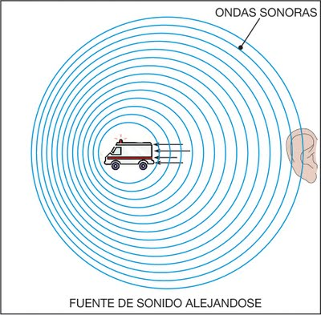
Efecto Doppler
Es el cambio aparente en la frecuencia de un sonido que un observador percibe cuando existe movimiento entre él y la fuente sonora.
¿Por qué se produce?
1. Fuente sonora acercándose: la distancia entre las ondas de sonido disminuye. La frecuencia del sonido se percibe mayor que la real. Se escucha el tono más agudo.
2. Fuente sonora alejándose: la distancia entre las ondas de sonido aumenta. La frecuencia del sonido se percibe menor que la real. Se escucha el tono más grave.

Slide 29
Efecto Doppler
La frecuencia aparente que percibe el receptor en el efecto Doppler se puede calcular con la siguiente expresión:
OJO: En el efecto Doppler percibimos un “cambio aparente en la frecuencia” de un sonido, ya que ¡¡la frecuencia real del sonido nunca cambia ni se modifica!!

Slide 30
SONIDO
Producido por
cuerpo material
que vibra
Se caracteriza por
Puede experimentar
Puede ser
Tono o
altura
Reflexión
Refracción
Infrasonido
Intensidad
o Volumen
Ultrasonido
Difracción
Transmisión
Timbre
Sonido grave
Interferencia
Absorción
Sonido agudo
Resonancia
Doppler

Slide 31
FIN

